Slide 1

Utilisez les données publiques de l'OpenFoodFacts
Stan Bruyere

Slide 2
Introduction
Nous allons lors de cette présentation expliquer le travail effectué afin de réaliser le projet 5 du parcours DA Python.
« créer un programme qui interagirait avec la base Open Food Facts pour en récupérer les aliments, les comparer et proposer à l'utilisateur un substitut plus sain à l'aliment qui lui fait envie.
1. Construire la base de données
2. Remplir la base de données
3. Construire l'application

Slide 3
Démonstration

Slide 4
Axes de développement
Étudier l'API Open Food Facts
Étudier les modules Requests , PyMySQL
Créer la base de données
Remplir la base de données
Développer l'application

Slide 5
L'API Open Food Facts
Une API Rest
Permet de récupérer les données au format json (dictionnaire)
Les données que nous utiliserons seront pour chaque produit:
la catégorie, le nom, l'ID, le nutri-score, L’URL et les magasins où il est disponible

Slide 6
Les modules Requests et PyMySQL
Requests :
Il permet de faire des requêtes via une URL et d'en importer les données sous format json.
PyMySQL :
Permet de se connecter à notre base de donnée, permet entre autre de rédiger des syntaxes en SQL dans notre script qui est en langage Python 3 afin d'interagir avec la base de données.

Slide 7
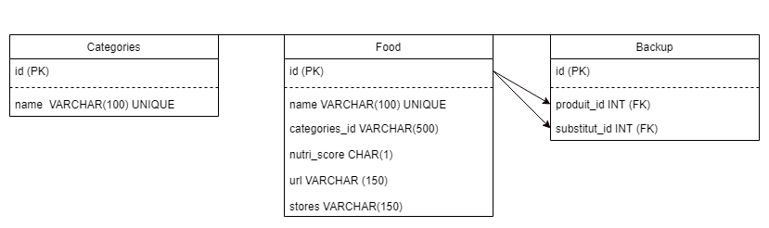
Création de notre base de données MySQL
Création de trois tables : Food, Categories, Backup.
Les tables Food et Categories se remplissent automatiquement,
La table Backup se remplit manuellement par l'utilisateur

Slide 8
Remplir notre base de données
Sélection de cinq catégories d'environs trois cent produits
La méthode : Création d'une boucle qui formate chaque URL afin d'en avoir quinze pages et enregistrement dans une liste.
Une deuxième boucle avec cette liste en paramètre récupère toutes les données des produits pour chaque URL.
Les produits avec leurs attributs sont stockés dans une liste utilisée pour insérer les données dans leurs tables respectives

Slide 9
Développer l'application
Développement des fonctionnalités en suivant le parcours utilisateur décrit dans le cahier des charges :
Menu principal :
1. Choisir des aliments et les remplacer?
- Choix entre les cinq catégories proposées
- affichage d'une liste de tout les produits de cette catégories ,
- proposition d'un substitut du produit choisi,
- possibilité d'ajouter à la sauvegarde la substitution,
2. Retrouver mes aliments substitués.
- Affichage d'une liste avec toutes les substitutions sauvegardées,
- affichage du comparatif de la substitution choisie
3. Exit.
Ferme le programme.

Slide 10
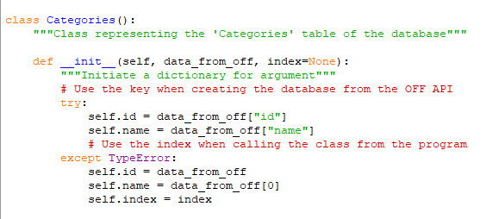
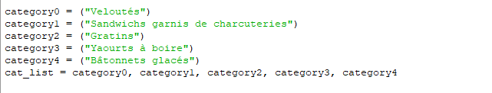
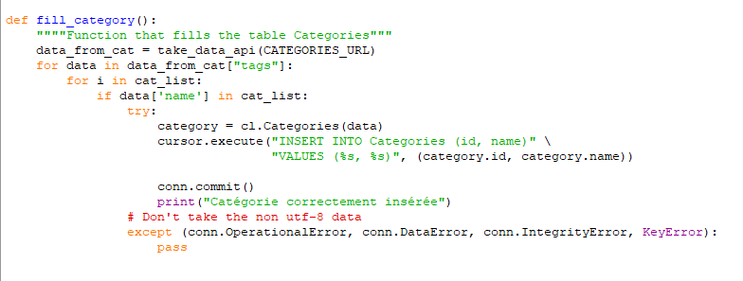
L'insertion des catégories
}
Classe Categories : permet de sérialiser les données
________________________
}
Liste de string contenant chaque catégories choisies
________________________
}
Fonction qui compare et insère les données de chaque catégorie dans la BDD

Slide 11
Axes d'améliorations
Recherche textuelle,
Augmenter la taille de la base de données (produits, catégories),
Donner la possibilité a l'utilisateur de supprimer des produits de la sauvegarde,
Développer une interface graphique,
Améliorer le script de recherche de substitut,
Etc...

